Slide 1
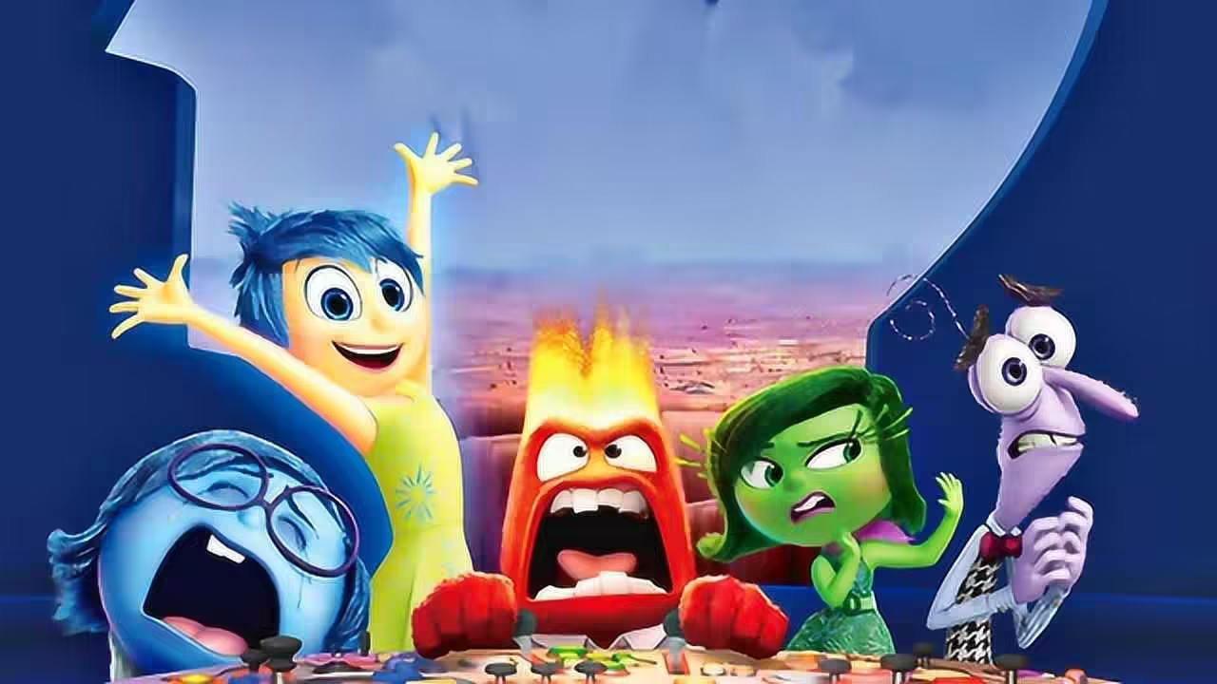
情绪大作战
横山桥中心小学

Slide 2
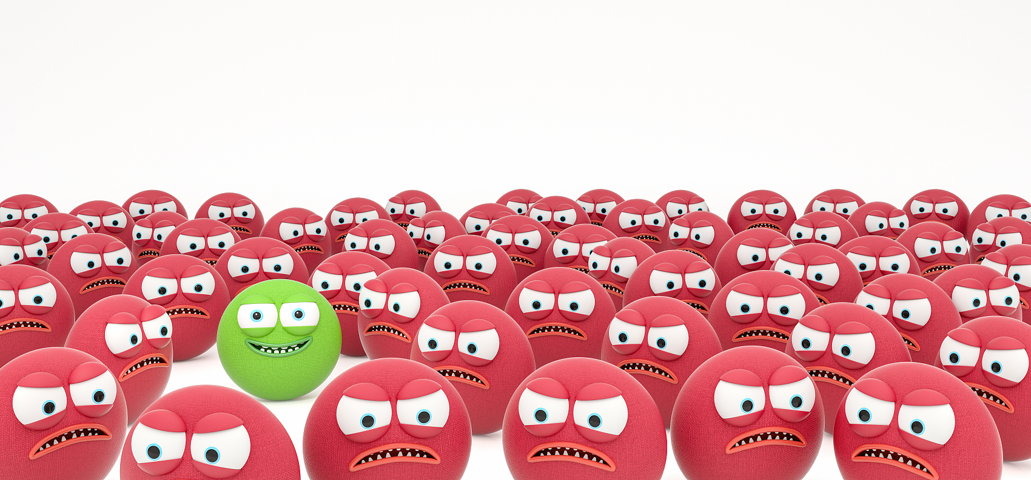
抓手指游戏
游戏规则：每个同学伸出左手，掌心向下，伸出右手手指，手指朝上。将你的右手手指放在你右边同学的左手手掌下面。在故事中听到“三”这个字时，右手食指要迅速逃离抓捕左手手掌要快速抓住别人的食指。

Slide 3
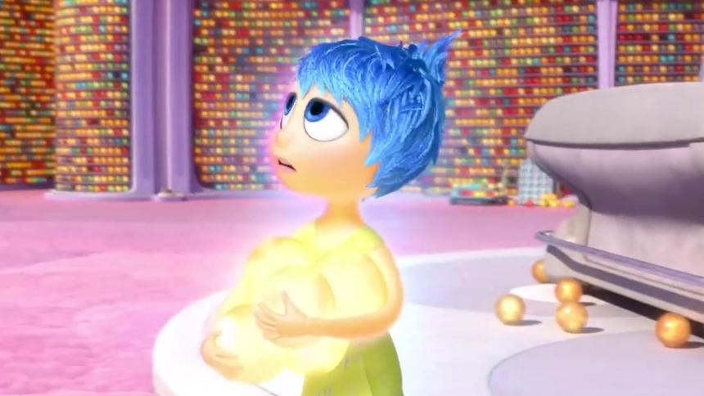
你刚才经历了哪些情绪变化？

Slide 4
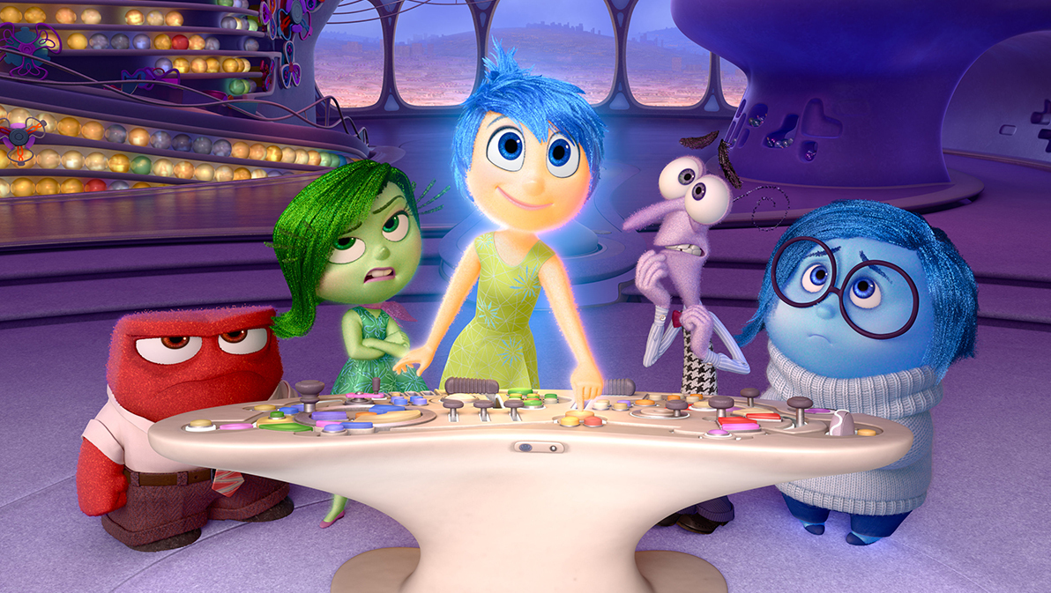
情绪战队成员介绍

Slide 6
队员：乐乐
#精力充沛 #活力满满 #阳光温暖
#积极乐观
面部表情：嘴角上扬，眉开眼笑
来源：自己想做的事情得以完成
作用：让人身心愉悦，感到轻松舒适，为未来储备充足的热情和能量

Slide 7
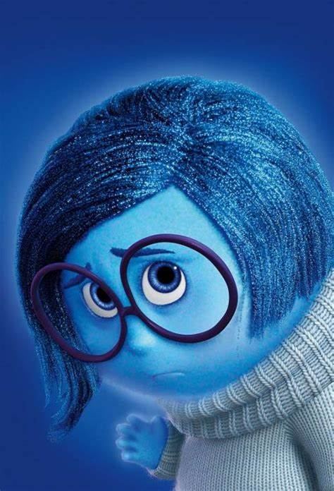
队员：忧忧
#我好难过 #我想静静 #我不行了
面部表情：目光无神、眼皮低垂、眉头倾斜、嘴角下撇
来源：无法完成自己的目标、和预期不一致
作用：帮助人适应环境，促使思维的改变

Slide 8
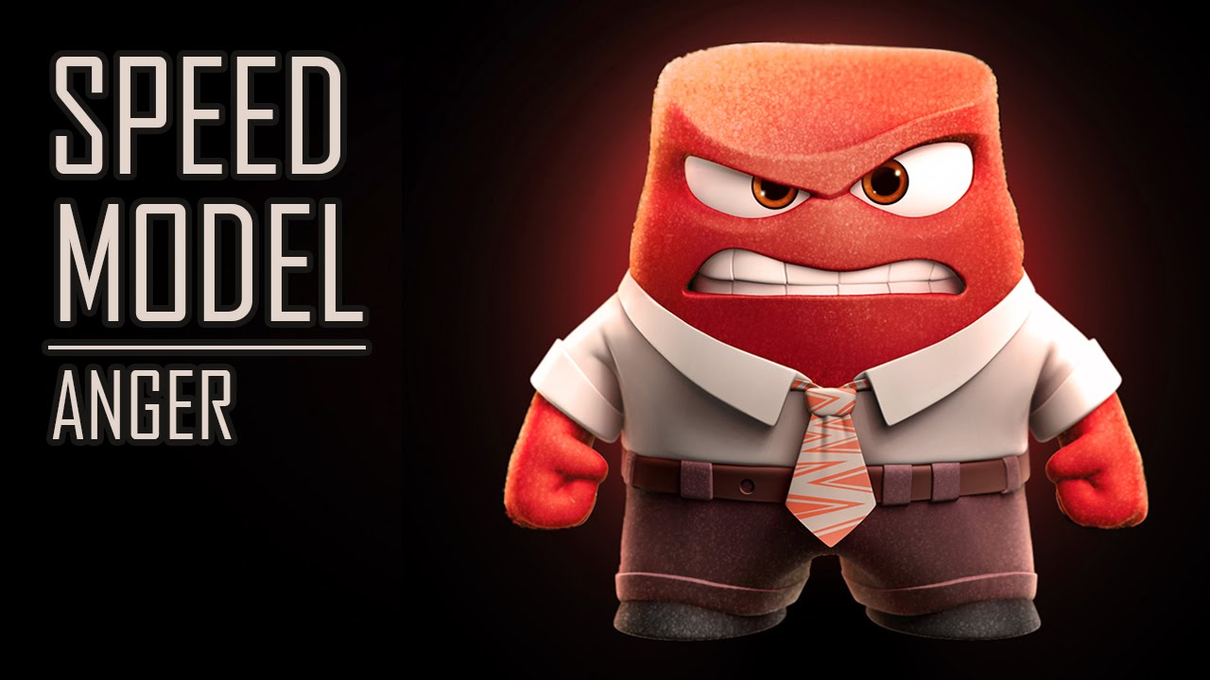
队员:怒怒
#我要爆炸了 #别惹我 #立刻！马上！
#我控制不住我自己了
面部表情：心跳加快、眉头紧皱、咬紧牙关、身体发热
来源：感受到不公平时
作用：维护自己的界限、争取利益

Slide 9
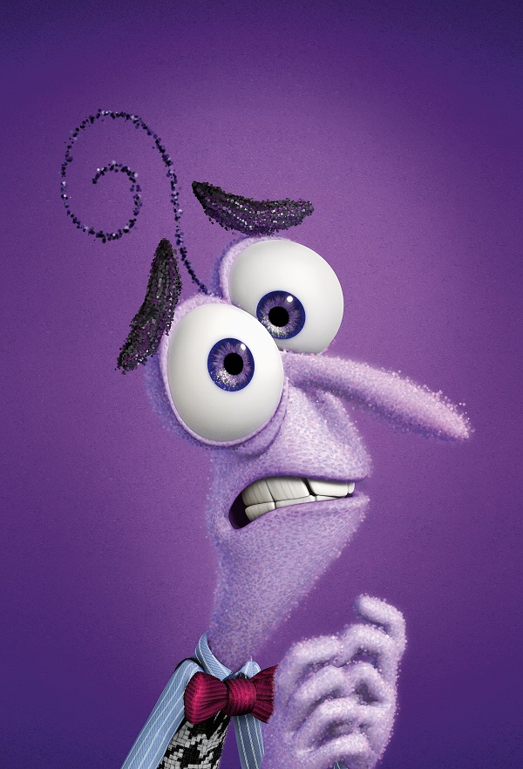
队员:怕怕
#吓死我啦 #啊啊啊 #欧，我的小心脏！#可以开灯睡觉吗
面部表情：面部发白、身体发抖或僵住、眉头紧皱
来源：遇到自己无法掌控、克服的事或环境
作用：集中精力分析当前威胁并做好准备

Slide 10
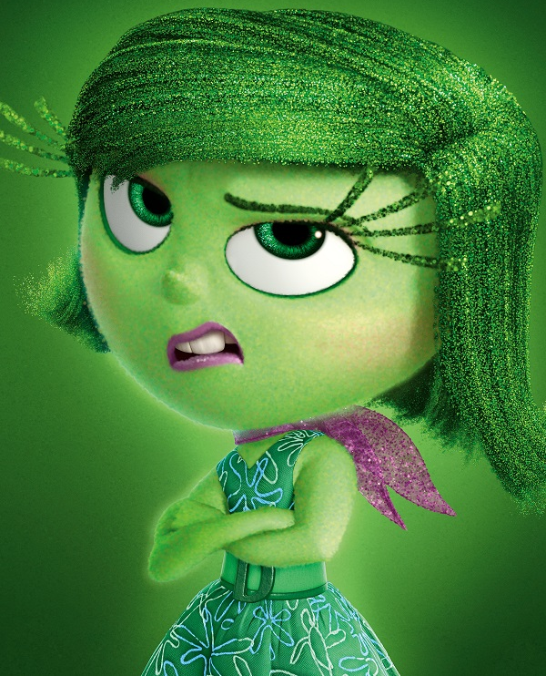
队员:厌厌
#咦~真恶心 #讨厌死了#离我远点
面部表情：上唇撇向一边，鼻头微微皱起
来源：另人不愉悦、反感的事物
作用：逃避或排斥负面刺激

Slide 11
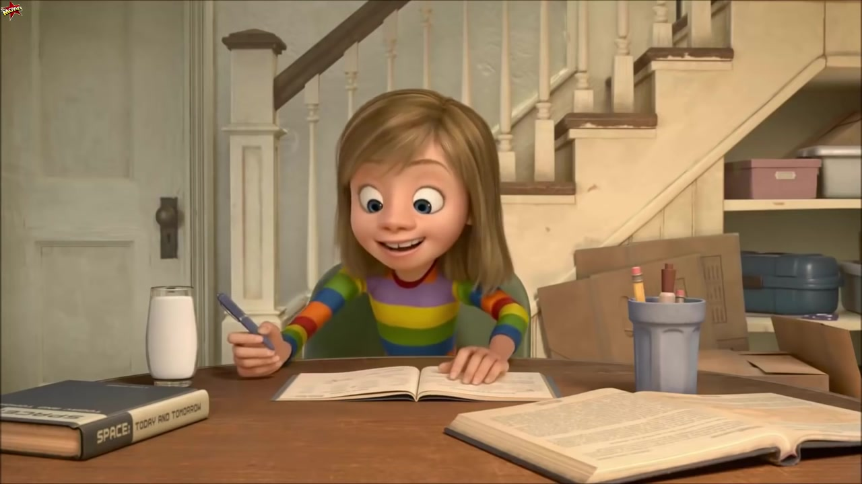
请觉察你今天的情绪，并用不同的形状、颜色把它画出来。

Slide 12
如何构建快乐岛呢？你有什么小妙招？

Slide 14
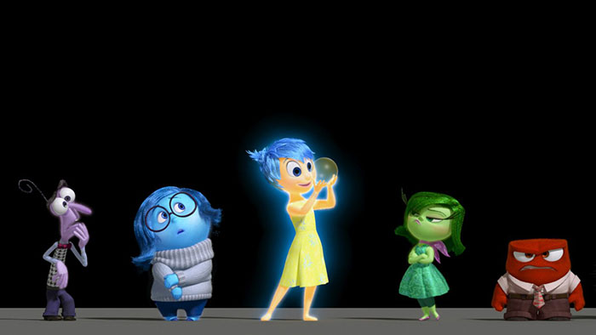
当我生气时，我可以
当我失望时，我可以
当我难过时，我可以
当我害怕时，我可以
当我开心时，我可以

Slide 15
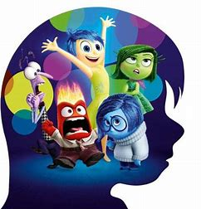
写日记
运动
看故事书
看看电影
听听音乐
想开心的事情
找好朋友倾诉
留意身边的美好
找大人帮忙
画画
鼓励自己
户外散步
深呼吸
默数十个数
种植物

